Slide 1
BECAS CONADE 2021
Programa s269
Subdirección de Calidad para el Deporte
Marzo, 2021

Slide 2
Antecedente
Con fecha 6 de noviembre del 2020, se publicó en el Diario Oficial de la Federación (DOF), el Decreto por el que se reforma el artículo 116, primer y tercer párrafos, y se derogan los artículos 30, fracción XXVI; 94, segundo párrafo; 110, párrafos segundo y tercero, y 116, segundo párrafo, de la Ley General de Cultura Física y Deporte; dando con ello lugar a las extinción del FIDEICOMISO denominado Fondo para el Deporte de Alto Rendimiento (FODEPAR); así mismo se estableció la obligación de continuar brindando los apoyos económicos y materiales para la práctica y desarrollo del deporte de alto rendimiento con posibilidad de participar en Juegos Olímpicos y Paralímpicos, hasta en tanto se publiquen la nuevas Reglas de Operación del Programa S269 de la CONADE.

Slide 3
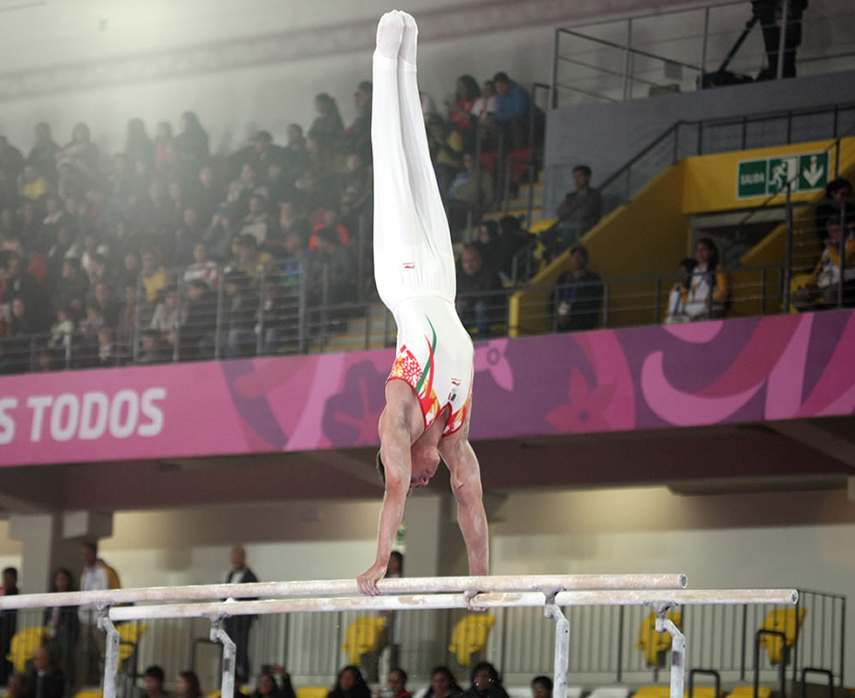
B. Estrategia Deporte de Alto Rendimiento
Promover, estimular y fomentar la identificación, desarrollo y preparación de deportistas de Alto Rendimiento, en desarrollo y en formación convencional y adaptado para la obtención de los más altos resultados en los eventos internacionales; mediante la aportación de apoyos económicos, humanos y materiales; a los beneficiarios señalados en las presentes reglas de operación, a través de lo siguiente:

Slide 4
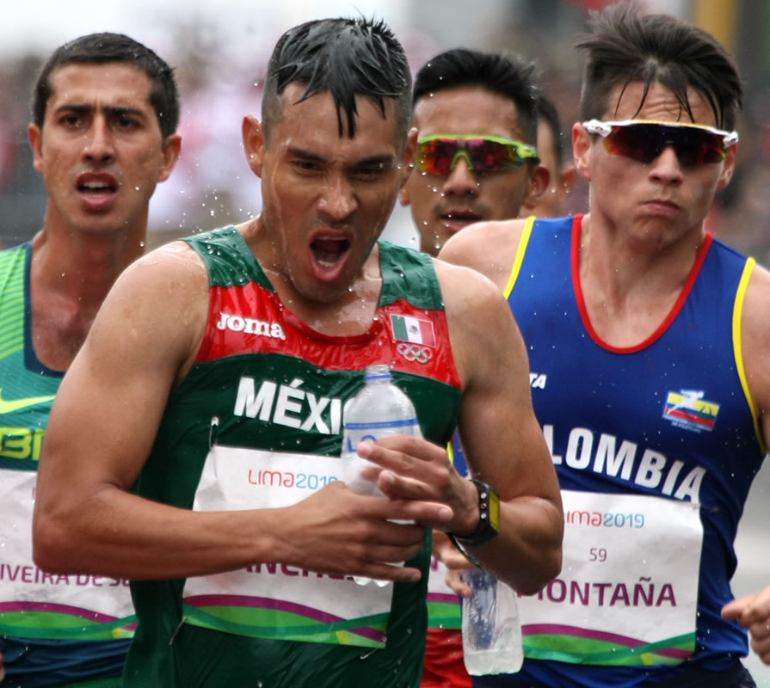
Líneas de acción operadas por la SCD
Becas económicas deportivas a deportistas de Alto Rendimiento, en desarrollo y en formación, tanto para el deporte convencional como el adaptado.
Becas económicas deportivas a entrenadores y personal técnico.
Apoyos para la preparación y participación en competencias nacionales e internacionales.
Apoyo económico a Asociaciones Deportivas Nacionales, Órganos de Cultura Física y Deporte y Organismos Afines.
Estímulos, Reconocimientos y Premios a la comunidad deportiva

Slide 5
1. Becas económicas a deportistas
Becas para deportistas en formación
Beca que se otorga a los deportistas que obtienen el primer lugar en los eventos: a) Nacionales CONADE – Nacionales del Deporte Adaptado; a propuestas de los Órganos de Cultura Física y Deporte o Dirección de Alto Rendimiento, cuyo monto asciende a $1,700.00 M.N. mensual.
Becas para deportistas en desarrollo
Beca que se otorga a los deportistas de preselección nacional de categoría, propuestos por las Asociaciones Deportivas Nacionales o Dirección de Alto Rendimiento de CONADE que se preparan para la participación en eventos del Ciclo Olímpico y/o Campeonatos Mundiales. El monto será de $6,000.00 M.N, mensual.
Para aquellos deportistas que hayan obtenido plaza nominal a Juegos Olímpicos / Paralímpicos el monto será $20,000.00 M.N, mensual.

Slide 6
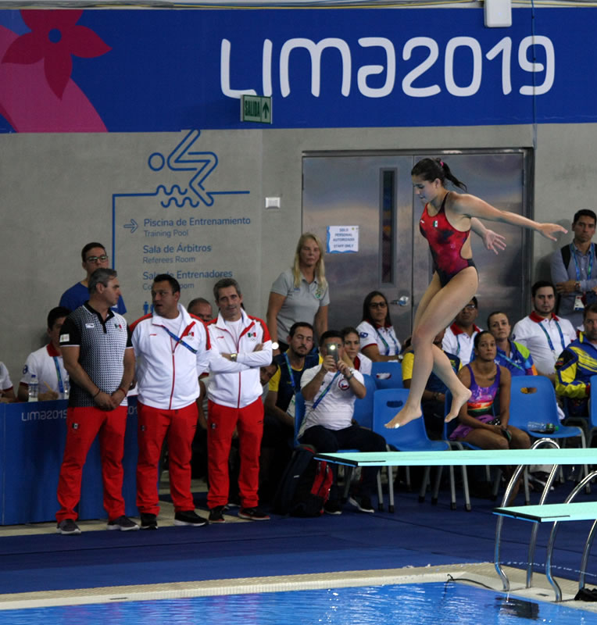
Becas por resultado deportivo
Beca que se otorga a los deportistas que participen en eventos internacionales. Los montos serán en función del resultado obtenido en el evento deportivo.
Se deberá cumplir, los siguientes criterios generales:
Propuestas por las Asociaciones Deportivas Nacionales o Dirección de Alto Rendimiento de CONADE.
Que en el resultado oficial final, la prueba cuente con un mínimo de 5 participantes de 3 países diferentes.
Que la prueba cuente para el medallero general del evento y se encuentre en la memoria oficial.
Están sujetas a previa autorización de la Subdirección de Calidad para el Deporte a través de la Dirección de Alto Rendimiento.
La temporalidad de la beca estará soportada por la Carta Aceptación Compromiso de Resultados Competitivos y el Dictamen Técnico Deportivo. No es retroactiva.

Slide 7
Eventos internacionales programados para el ciclo 2021 - 2024
2021
2022
2023
2024
Categoría Mayor
Campeonatos Mundiales
Campeonatos Mundiales
Categoría Juvenil
Campeonatos Mundiales
Campeonatos Mundiales
Campeonatos Mundiales

Slide 8
2. Becas económicas a entrenadores
Beneficiario | Monto
Entrenadores de Alto Rendimiento | De $10,000.00 hasta $ 97,000.00 M.N.
Entrenadores de Desarrollo | De $10,000.00 hasta $30,000.00 M.N.
Entrenadores de Formación | De $20,000.00 hasta $30,000.00 M.N.
Personal Técnico | De $10,000 hasta $30,000.00 M.N.

Slide 9
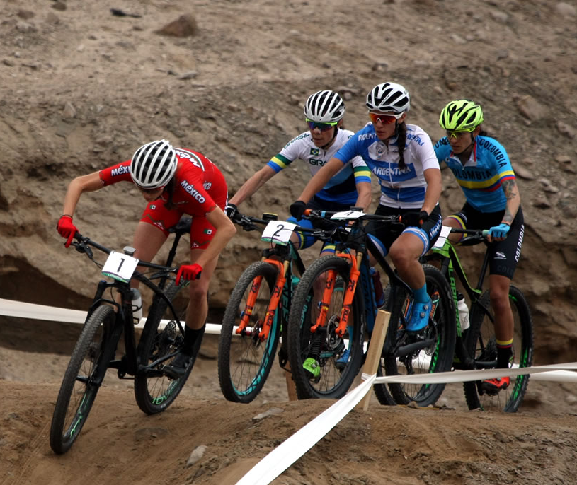
3. Apoyos para la preparación y participación en competencias nacionales e internacionales
Puntos importantes para el trámite.
Justificación técnica específica del tipo de apoyo, nombre, fecha y sede de la actividad, temporalidad del evento, monto del apoyo total y por rubros, participantes con función.
Convocatoria oficial del evento o invitación (en su caso) o justificación técnica por parte del entrenador.
Estatus actualizado del beneficiario.

Slide 10
4. Apoyo económico a Asociaciones Deportivas Nacionales, Órganos de Cultura Física y Deporte y Organismos Afines.
5. Estímulos, Reconocimientos y Premios a la comunidad deportiva

Slide 11
Subdirección de Calidad para el Deporte

